Slide 1
Работа педагога-психолога в условиях военной мобилизации
ГБОУ «Актанышская кадетская школа-интернат
имени Героя Советского Союза Хасана Заманова»
Педагог-психолог
Залалова Гульназ Галинуровна

Slide 2

Цель
Информирование педагогов-психологов с основными принципами укрепления психологического здоровья учащихся детей и подростков в условиях военной мобилизации

Slide 3
Чувства подростка в кризисной ситуации
1
Чувство беспомощности
2
Тревога
3
Печаль
4
Чувство противоречивости
5
Гнев
6
Стыд

Slide 4

Сын спросил у папы, что такое аборт, тот долго ему объяснял, а оказалось, что ребенок спрашивал про песню «А волны и стонут, и плачут, и бьются о борт корабля»

Slide 5
Переживая кризисные ситуации подросток может
Быть активным, беспокойным
Любыми способами проявлять свой гнев
Беспокоиться о будущем, что с ним случится вдруг если…
Вести себя младше чем он есть на самом деле
Отказ ходить в школу

Slide 6

Практические рекомендации, которые помогут справиться с ситуацией связанной с военной мобилизацией

Slide 7
Собственная реакция на происшедшее
В психологии существует такая аксиома: “Ненормальное поведение в ненормальной ситуации нормально". Поэтому дав свободу своим чувствам и выразив их с самим с собой, с близким человеком, или у специалиста, предстаньте перед ребенком собранным и спокойным. Дети вырабатывают собственную модель поведения, наблюдая за взрослыми, которые играют важную роль в их жизни (родители, педагоги)

Slide 8

Говорить с ребенком на понятном ему языке
Любая информация должна быть рассказана ребенку в соответствии с его возрастом и уровнем развития. С другой стороны, дополнительная информация поможет ученику правильно понять, что же в действительности происходит. В любом случае не следует сообщать различные необоснованные слухи

Slide 9

Ограничение доступа к СМИ
Старайтесь оградить ребенка от просмотра фотографий и прямых репортажей с места трагических событий, например террористических актов. Подобные просмотры являются причиной ночных кошмаров или тяжелых мыслей у детей

Slide 10
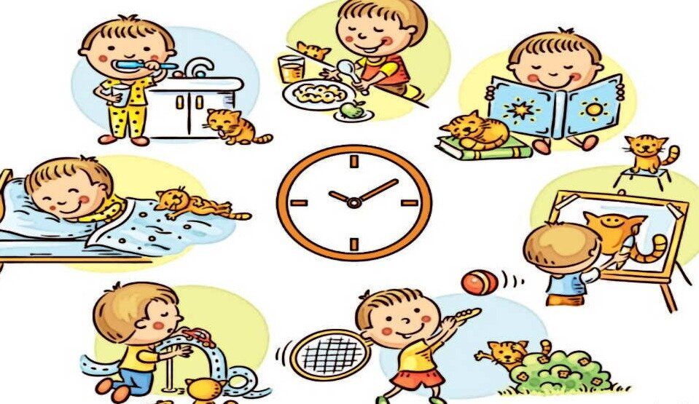
Привычный режим дня
Старайтесь максимально соблюдать привычный распорядок дня, не внося без необходимости лишних изменений. Привычная рутина обладает сильнейшим антистрессовым эффектом. Поддержание обычного образа жизни очень убедительно действует на ребенка и является для него чётким, не требующим слов доказательством собственной безопасности и стабильности

Slide 11

Психологическая поддержка
Не уставайте уверять ребенка, что он не один, что вокруг него люди, готовые поддержать. Повторяйте эти уверения многократно, подростку важно знать, что ему есть, на кого положиться. Время от времени напоминайте подростку, что ситуация более стабильная, что взрослые знают или решают, что делать

Slide 12

Активное слушание
Внимательнейшим образом прислушивайтесь к переживаниям ребенка, его страхам, тревоге, беспокойству, чувству вины. Полезно спросить: "Тебя что-то беспокоит? Что именно? Ты боишься, что...". Это поможет подростку прояснить свои чувства, а педагогу их понять. Повторяйте, что чувствовать беспомощность, страх, гнев совершенно нормально

Slide 13

Внимание и чуткость к подросткам, демонстрирующим симптомы стресса
Если подростки говорят или думают о самоубийстве, плохо едят, или плохо спят, или демонстрируют вспышки гнева, этого ни в коем случае нельзя пропускать. Подобными симптомами следует заняться немедленно, поскольку они не проходят сами по себе, без профессионального подхода

Slide 14
Не забывайте о собственном душевном состоянии
Поскольку вы являетесь главным источником помощи и поддержки ученика, ребенка, вы должны заботиться о себе. Общайтесь с семьей и друзьями, делитесь своими чувствами и переживаниями с другими взрослыми, особенно с теми, кто испытал нечто подобное. Старайтесь придерживаться сбалансированного режима питания. Высыпайтесь, занимайтесь спортом и не забывайте о развлечениях

Slide 15
Спасибо за внимание!

